Slide 1




Подготовка к ЕГЭ по обществознанию: организация работы по составлению сложного плана развернутого ответа
Чернышева Ольга Александровна
www.legionr.ru ИздательствоЛЕГИОН publishing_house_legion

Slide 2


ПЛАН – чёткое последовательное представление частей содержания изученного вопроса (текста) в кратких формулировках, отражающих тему и/или основную идею соответствующего фрагмента, многообразие его смысловых связей.
Разновидности заданий по составлению планов:
- по какому-либо одному из аспектов широкой темы;
- по какой-либо узкой теме;
- по теме, объединяющей несколько понятий.

Slide 6
Рекомендации по составлению сложного плана
Представьте содержание обществоведческого курса, раскрывающее предложенную тему.
Разделите это содержание на смысловые части, выделив в каждой из них главную мысль.
Озаглавьте каждую часть.
В каждой части выделите несколько положений, развивающих главную мысль.
Проверьте, не совмещаются ли пункты и подпункты плана, связан ли последующий пункт плана с предыдущим, полностью ли отражено в них основное содержание темы
В случае необходимости внесите корректировки.
Помните, что план должен охватывать основное содержание темы.
В заголовках (пунктах и подпунктах плана) нежелательно повторять сходные формулировки.

Slide 7
Рекомендации по составлению сложного плана
!!! Необходимо внимательно прочитать задание, сосредоточиться на формулировке темы.
Например, в задании содержится требование рассмотреть определённое социальное явление (образование, семью, государство, бизнес, церковь и т.д. как социальный институт.
Для правильного выполнения такого задания нужно знать общие признаки социального института, их следует наметить на черновике, а затем конкретизировать каждый из них в соответствии с заданием. Это и будет первый пункт плана, который обязательно раскрыть в подпунктах.
К общим признакам социального института относятся:
набор социальных ролей; (например, ученик/учитель/родители/государство в институте образования);
устойчивые модели поведения (например, определенные модели для преподавателя и учащегося в институте образования);
нормы (например, Конституция РФ, Закон РФ «Об образовании…);
символика, имидж (например, для образования - школьная форма, книга);
базовые ценности (например, в образовании ими являются: личность, её права и свободы, культурные достижения человечества, знания, принципы, убеждения).

Slide 8
Семья – важнейший социальный институт
1. Понятие семьи как исторически сложившегося основного социального института
2. Признаки, характеризующие семью, как социальный институт:
1) набор особенных социальных ролей (отец/мать/дочь/сестра);
2) устойчивые модели поведения для супругов, родителей и детей;
3) нормы, регулирующие отношения в семье ( Конституция РФ и Семейный кодекс РФ, моральные нормы);
4) символ семьи – дом, очаг;
5) любовь, уважение, чувство родительского, сыновьего долга - базовые ценности семьи.
3. Функции семьи ;
1) репродуктивная
2) социализация личности
3) социально-статусная
4) хозяйственно-бытовая
5) экономическая
6) защитная
7) досуговая и т.д.
4. Тенденции в развитии семьи в современном обществе:
1) преобладание нуклеарных и малодетных семей;
2) распространение семей партнёрского типа;
3) повышение среднего возраста вступления в брак;
4) передача части своих функций другим социальным институтам (например, социализации детей, досуговой,
хозяйственно-бытовой и т.д.)
5) утрата ценности брака, деформация брака; разрушение традиционных семейных ценностей.
5. Основные типы и виды семьи (по составу, по принадлежности власти,
6. Характер отношений в семье (основаны на кровном родстве или браке) и т.д.
7. Политика современного российского государства по поддержке семьи, материнства, детства

Slide 9

Заготовки-клише
1. Понятие…
2. Характерные черты или ведущие принципы…
3. Специфические признаки…
4. Важнейшие задачи, основные функции…
5. Формы, типы, виды, классификации…
6. Особенности развития, этапы, стадии…
7. Тенденции развития в современном мире…
8. Специфика в РФ… и т.д.

Slide 10
ШАГ 1. УЧИМСЯ СОСТАВЛЯТЬ ПЛАН ПО ТЕКСТУ
Цели работы:
систематизация информации
отработка чёткости формулировок
развитие зрительной памяти
Требования к работе
Записывание названия текста(параграфа, пункта), тема подчёркивается или выделяется.
План может быть простой и сложный (развёрнутый).
Формулировки пунктов должны быть краткими и чёткими, содержать обязательную для запоминания информацию.
Структура должна быть логичной, необходима нумерация.

Slide 11
1) Распределить готовые пункты и подпункты плана в определенной последовательности, соблюдая логику построения ответа;
2) Восстановить логическую цепочку раскрытия темы, в которой заполнено только первое и последнее звено, а промежуточные звенья обучающийся должен сформулировать самостоятельно.
ШАГ 2. УСТАНОВЛЕНИЕ ЛОГИЧЕСКОЙ ПОСЛЕДОВАТЕЛЬНОСТИ ЭЛЕМЕНТОВ ПЛАНА

Slide 12
ШАГ 3. ПРЕОБРАЗОВАНИЕ ПРОСТОГО ПЛАНА В СЛОЖНЫЙ
ПУНКТЫ ПЛАНА | ПОДПУНКТЫ ПЛАНА
1) понятие юридической ответственности
2) Цели юридической ответственности | а) б) в)
3) Виды юридической ответственности | а) б) в) г) д)
4) Основания для привлечения к юридической ответственности | а) б) в)
5) Принципы определения меры юридической ответственности | а) б) в)

Slide 14
Упражнение 3.
Задание: Вставьте недостающие пункты плана, заполнив пробелы:
Тема 1: Личность в системе общественных отношений
1. Личность – субъект и объект общественных отношений
2. Важнейшие свойства личности:
а)
б)
в)
3.
а) первичная социализация (семья, малый социум, дошкольное
образование);
б) вторичная социализация (школа, профессиональная деятельность и пр.).
4. Модели взаимодействия личности и общества:
а)
б)
5. Личность и общество, взаимосвязь и взаимозависимость.

Slide 15
Тема 2. Игра и ее роль в формировании человеческой личности.
1. Игра как особый вид человеческой деятельности.
2.
а) творческий характер;
б)
в)
г)
3.
а) ролевые (дочки-матери, ковбои и индейцы);
б) ситуативные (полет на луну, нахождение на необитаемом острове);
в) деловые (разрешение проблемной ситуации на фирме);
г) спортивные и т.д.
4. Функции игры в жизни человека
а)
б)
в)
4. Специфика игр в детском и во взрослом возрасте.
5. Игра – необходимое условие развитие творческих способностей и общительности.

Slide 16
Используя обществоведческие знания, составьте сложный план, позволяющий раскрыть по существу тему «Противоречия социального прогресса».
План должен содержать не менее трех пунктов, из которых два или более детализированы в подпунктах.
Вопросная форма плана раскрытия данной темы
1) Что такое социальный прогресс?
2) Каковы причины прогрессивных изменений в обществе?
3) В каких формах может осуществляться социальный прогресс?
а) эволюционная
б) революционная
4) В чем заключаются проявления основных противоречий прогресса?
а) нелинейность.
б) относительность.
в) неоднозначность последствий.
г) цена прогресса.
5) Каковы критерии прогресса?
Задания для отработки умения составлять сложный развернутый план содержатся в учебно-методических пособиях издательства.

Slide 17
Тезисная форма плана раскрытия данной темы
1) Социальный прогресс понимается как развитие человечества в направлении к лучшему, более совершенному состоянию.
2) Причинами общественного прогресса являются потребности, в ходе реализации которых люди изменяют условия существования и самих себя.
3) Различают эволюционный и революционный пути общественного прогресса.
а) эволюция – это одна из форм движения, развития в природе и обществе, основанная на непрерывном, постепенном качественном изменении.
б) революция – это одна из форм движения, развития в природе и обществе, основанная на коренном, резком скачкообразном переходе от одного качественного состояния к другому.
4) Противоречивость прогресса обусловлена разными темпами развития как различных компонентов социальной жизни, так и различных стран.
а) прогресс человечества выглядит не как восходящая прямая, а как изломанная линия, в которой отражаются подъемы и спады, периоды позитивных сдвигов и попятные движения.
б) отдельные изменения, одновременно происходящие в обществе, могут быть разнонаправленными: прогресс в одной области может сопровождаться регрессом в другой.
в) прогрессивные сдвиги в той или иной области зачастую имели, наряду с положительными, также и отрицательные последствия для общества.
г) ускоренный прогресс нередко оплачивался слишком высокой ценой, когда в жертву прогрессу приносились целые поколения людей.
5) В современной обществоведческой мысли критерием социального развития признается качество жизни – комплексный критерий, включающий уровень развития производительных сил, общественных институтов, благосостояние, свободу и возможность творческого развития, знания, духовно-нравственное состояние общества.

Slide 18
Примеры заданий 28 из раздела «ЭКОНОМИКА»
Используя обществоведческие знания, составьте сложный план, позволяющий раскрыть по существу тему «Предпринимательство в экономике». План дол­жен со­дер­жать не менее трех пунк­тов, из ко­то­рых два или более де­та­ли­зи­ро­ва­ны в под­пунк­тах.
Используя обществоведческие знания, составьте сложный план, позволяющий раскрыть по существу тему «Налоги в Российской Федерации» План дол­жен со­дер­жать не менее трех пунк­тов, из ко­то­рых два или более де­та­ли­зи­ро­ва­ны в под­пунк­тах.
Используя обществоведческие знания, составьте сложный план, позволяющий раскрыть по существу тему «Государство в рыночной экономике». План дол­жен со­дер­жать не менее трех пунк­тов, из ко­то­рых два или более де­та­ли­зи­ро­ва­ны в под­пунк­тах.
Используя обществоведческие знания, составьте сложный план, позволяющий раскрыть по существу тему «Из­держ­ки в де­я­тель­но­сти пред­при­я­тий». План дол­жен со­дер­жать не менее трёх пунк­тов, из ко­то­рых два или более де­та­ли­зи­ро­ва­ны в под­пунк­тах.
Используя обществоведческие знания, составьте сложный план, позволяющий раскрыть по существу тему «Этика и со­ци­аль­ная от­вет­ствен­ность биз­не­са». План дол­жен со­дер­жать не менее трех пунк­тов, из ко­то­рых два или более де­та­ли­зи­ро­ва­ны в под­пунк­тах.

Slide 19
Примеры заданий 28 из раздела «ПРАВО»
1. Используя обществоведческие знания, составьте сложный план, позволяющий раскрыть по существу тему «Уголовное судопроизводство». План должен содержать не менее трёх пунктов, из которых два или более детализированы в подпунктах.
2. Используя обществоведческие знания, составьте сложный план, позволяющий раскрыть по существу тему «Особенности административной юрисдикции». План должен содержать не менее трёх пунктов, из которых два или более детализированы в подпунктах.
3. Используя обществоведческие знания, составьте сложный план, позволяющий раскрыть по существу тему «Особенности гражданского судопроизводства». План должен содержать не менее трёх пунктов, из которых два или более детализированы в подпунктах.
4. Используя обществоведческие знания, составьте сложный план, позволяющий раскрыть по существу тему «Трудовой договор как способ регулирования трудовых правоотношений». План должен содержать не менее трёх пунктов, из которых два или более детализированы в подпунктах.
5. Используя обществоведческие знания, составьте сложный план, позволяющий раскрыть по существу тему «Международное гуманитарное право». План должен содержать не менее трёх пунктов, из которых два или более детализированы в подпунктах.

Slide 20
Условия достижения позитивных результатов на ЕГЭ
формирование метапредметных способов действий и развитие активной познавательной деятельности учащихся: работа со всеми видами учебной информации, формирование аналитических, классификационных умений и навыков, систематизация знаний.
использование заданий высокого уровня сложности ЕГЭ в учебном процессе как в обучающей, так и в контрольной функциях.
Задача - привлечь внимание выпускников к ключевым вопросам курса обществознания, развить навык и закрепить умение выполнять задания различных видов, выделить и проработать наиболее сложные вопросы,
требующие особого внимания.

Slide 21
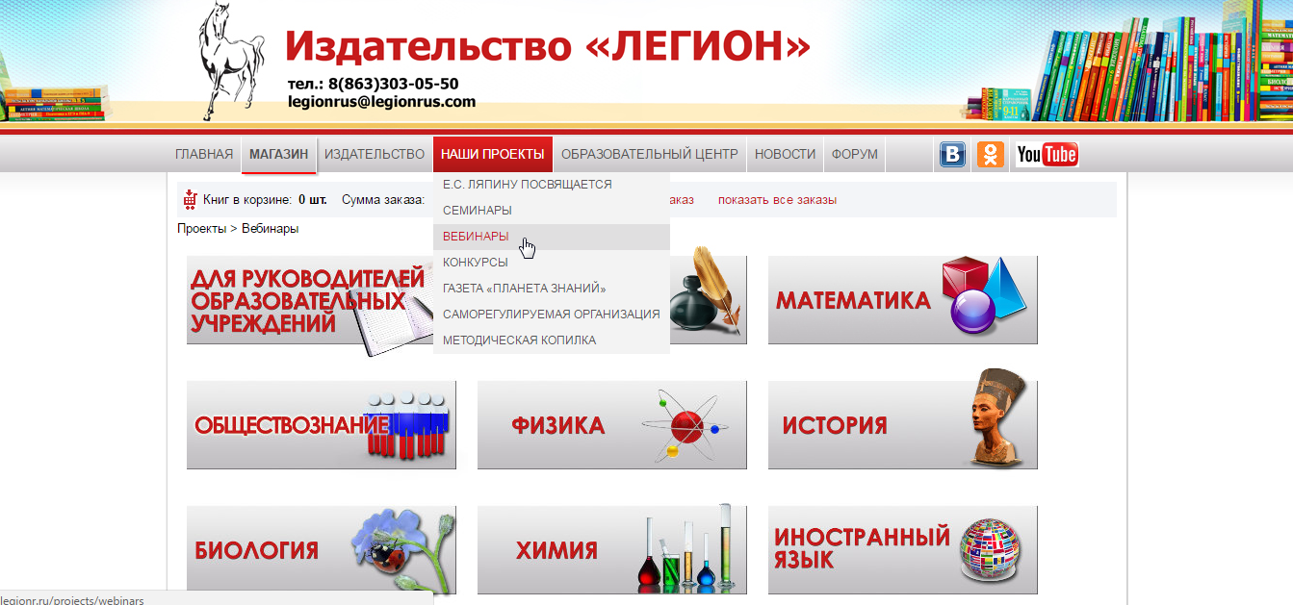
Вебинары
  Авторы и специалисты издательства «Легион» регулярно проводят бесплатные вебинары по всем предметам школьного курса. Все участники получают именные бесплатные сертификаты.
  запланируйте участие
  прямо сейчас!

Slide 22




Книги
  Приобретайте пособия нашего издательства в интернет-магазине
  http://legionr.ru/books/ ,
  а также в книжных магазинах Вашего города
  (список адресов размещен здесь http://legionr.ru/companies/ )
обложка
обложка
обложка
обложка
облока

Slide 23
Спасибо за внимание!
  Издательство «Легион» на связи:
  Сайт, интернет-магазин: www.legionr.ru
  E-mail: legionrus@legionrus.com
  Тел.: 8(863)303-05-50, 282-20-76

Slide 24
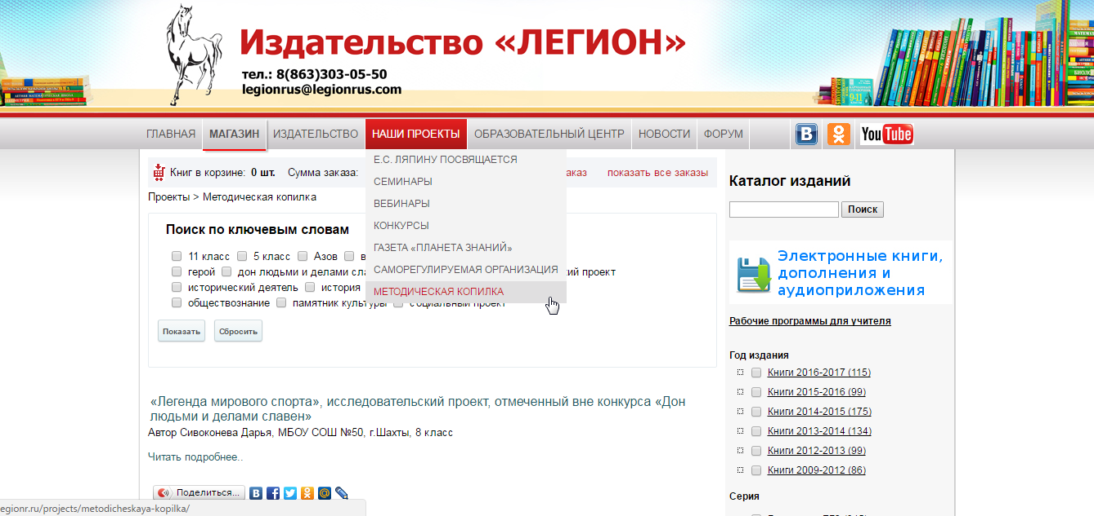
Методическая копилка
  Предлагайте свои учебно-методические разработки, полезные советы и методические рекомендации для родителей, и мы опубликуем их в специальном разделе нашего сайта «Методическая копилка». Направляйте свои материалы на почту legionrus@legionrus.com с пометкой «Методическая копилка».
  «МЕТОДИЧЕСКАЯ КОПИЛКА»

Slide 25

Вы можете стать соавтором!
  Если у вас есть методические наработки, готовые пособия, тетради, справочники или интересные идеи для школы, вы можете стать нашим автором или соавтором!
  Мы рассмотрим все реальные предложения по изданию книг для учащихся и их родителей, учителей, руководителей школ и других образовательных учреждений.
Авторские предложения и вопросы направляйте главному редактору на электронную почту avi@legionrus.com с пометкой «Новые пособия»
  ОТПРАВИТЬ ЗАЯВКУ

